Slide 1
স্বাগতম

Slide 2
উপস্থাপনায়ঃ
শিক্ষক পরিচিতি

Slide 3
শ্রেণিঃ সপ্তম
বিষয়ঃ গণিত
অধ্যায়ঃ 6
পৃষ্ঠাঃ 99
পাঠের শিরোনামঃ সাধারণ ভগ্নাংশ
পাঠ্যাংশঃ সমহর বিশিষ্ট ভগ্নাংশ

Slide 6
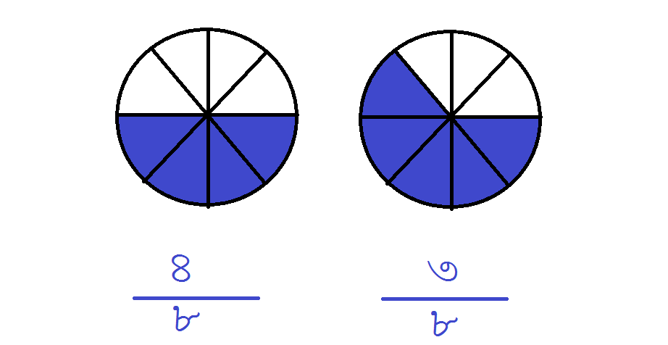
পাঠের শিরোনাম
সমহর বিশিষ্ট ভগ্নাংশ

Slide 7
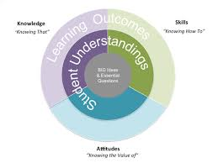
শিখনফল
এই পাঠ শেষে শিক্ষার্থীরা -
দুই বা ততোধিক ভগ্নাংশ সমহর বিশিষ্ট কি না বলতে পারবে
দুই বা ততোধিক ভগ্নাংশকে সমহর বিশিষ্ট ভগ্নাংশে রুপান্তর
করতে পারবে

Slide 8
নিচের চক্রটি লক্ষ করি
😐
চক্রটি ৮ ভাগে বিভক্ত

Slide 9
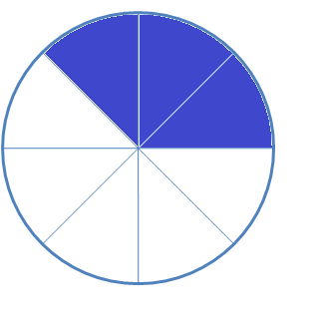
চক্রটির ৩ টি অংশ নীল রং করি
তাহলে চক্রটির ৮ অংশের মধ্যে ৩ টি অংশ নীল
ভগ্নাংশটি কে আমরা এভাবে লিখতে পারি

Slide 10
ভগ্নাংশটিতে ৩ হচ্ছে লব, ৮ হচ্ছে হর
লব
হর

Slide 11
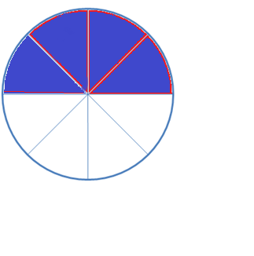
তাহলে আমরা আর একটি ভগ্নাংশ লক্ষ করি
এখানে লব হচ্ছে ৪, হর হচ্ছে ৮

Slide 12
এবার ভগ্নাংশ দুটি এক সাথে দেখি
উভয় ভগ্নাংশের লব ভিন্ন হলেও দুটি হর একই অর্থাৎ
৮
একই হর বিশিষ্ট একাধিক ভগ্নাংশ কে সমহর বিশিষ্ট ভগ্নাংশ বলে

Slide 13
এবারে দেখা যাক একাধিক ভগ্নাংশ কে
সমহর বিশিষ্ট ভগ্নাংশে পরিণত করার উপায়
দেখা যাচ্ছে উভয় ভগ্নাংশের হর ভিন্ন
এক্ষত্রে প্রত্যেক ভগ্নাংশের হরকে দিয়ে অপর ভগ্নাংশের হর ও লব কে আলাদা ভাবে গুণ করতে হবে।

Slide 14
একাধিক ভগ্নাংশকে সমহর এ পরিণত করা
এখানে
ভগ্নাংশ দুটি সমহর

Slide 15
সমহর খুঁজে বের করি
এটি কি সমহর?
হ্যাঁ, এটি সমহর
এটি কি সমহর?
না, এটি সমহর নয়
এটি কি সমহর?
হ্যাঁ, এটি সমহর

Slide 16
নিজ নিজ খাতায় নিচের ভগ্নাংশ টি কে সমহর এ রুপান্তর করি

Slide 17
সবাইকে ধন্যবাদ।
ভাল থেকো সকলে। আবার দেখা হবে.................

